Slide 1
ВИКОРИСТАННЯ
СВІТЛОДІОДНОГО ОСВІТЛЕННЯ З
МЕТОЮ ЕКОНОМІЇ ЕЛЕКТРОЕНЕРГІЇ
Яковенко Дар’я Віталіївна,
Судилківський ліцей, Шепетівського району
Хмельницької області, Хмельницьке територіальне відділення МАНУ, 9 клас, село Судилків
Науковий керівник: Замурняк Галина Яківна вчитель фізики Судилківського ліцею Шепетівського району
Хмельницької області

Slide 2
МЕТА:
- ознайомитись з історією розвитку світлодіодного освітлення,
- проаналізувати нові шляхи отримання практично корисних штучних джерел світла,
- дослідити переваги та недоліки світлодіодних ламп в порівнянні з звичайними лампами,
- довести необхідність заміни в помешканні звичайних ламп на світлодіодні

Slide 3
ЗАВДАННЯ:
- розглянути історію розвитку світлодіодних ламп;
- проаналізувати переваги та недоліки світлодіодних ламп;
- провести дослідження витрат на використання світлодіодних ламп у повсякденному житті;
- оцінити отримані результати

Slide 4
Об’єкт дослідження – світлодіодні лампи, як один із способів економії електроенергії
Предмет дослідження - практичне застосування світлодіодних ламп освітлення в помешканні з метою економії електроенергії
Методи – теоретичний, експериментальний, індуктивний

Slide 5
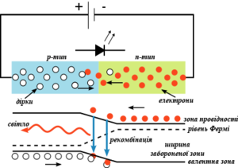
Будова та принцип дії світлодіодної лампи
Світлодіодний чіп
Друкована плата (PCB)
Драйвер
Лінзи
Тепловідвід

Slide 6
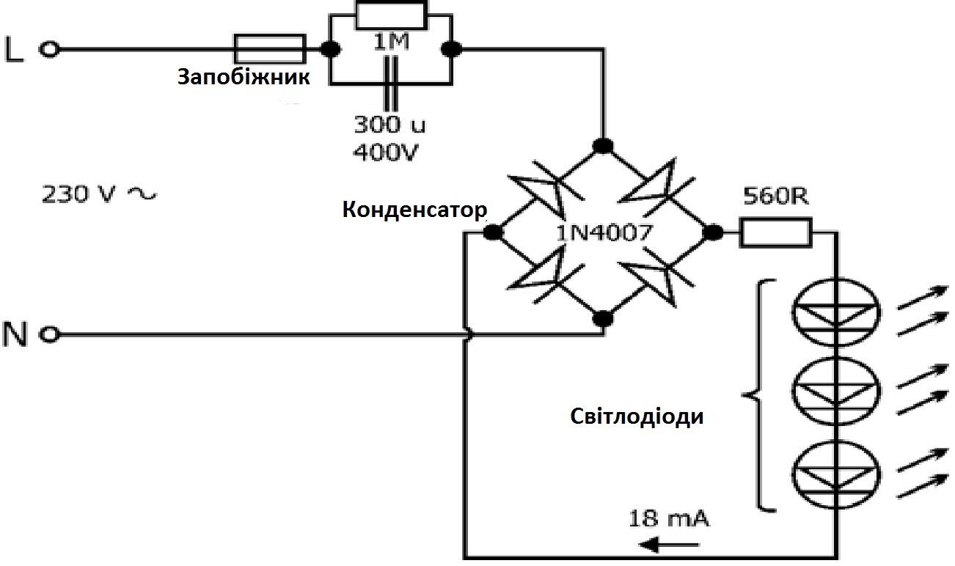
Схема увімкнення СДЛ в мережу

Slide 7
Порівняльні характеристики ЛР
Переваги | Недоліки
низька ціна; невеликі розміри; відсутність пускорегулюючого пристрою; швидке включення; відсутність токсичних компонентів; невелика чутливість до збоїв в живленні; нечутливість до зміни полярності напруги; приємний колір світла; стійкість до електромагнітного імпульсу; стійкість до різних температур навколишнього середовища. | мала світлова віддача; малий термін роботи; крихкість, чутливість до ударів і вібрації; можливий розрив балону; пожежна небезпека; світловий ККД дуже малий.

Slide 8
Порівняльні характеристики СДЛ
Переваги | Недоліки
найвищі енергозберігаючі властивості; найвища світлова віддача; термін роботи вище 40000 годин; широкий асортимент виробів різної форми, кольору світіння і габаритів; висока міцність корпусу; екологічне; працює при зміні напруги; кількість включень/виключень не впливає на термін експлуатації джерела світла; нагрівання лампи невелике. | висока ціна; спектр світіння виробів може негативно впливати на самопочуття людини; для ефективної і тривалої роботи ламп необхідно придбавати дорогі радіатори, драйвера.

Slide 9
Порівняння використання потужностей ламп освітлення
Потужності ЛР, Вт | Потужності СДЛ, Вт
25 | 2,5
40 | 4
60 | 6
75 | 9
100 | 12

Slide 10
Обчислення витрат
ВИТРАТИ | ЛР | СДЛ
Ціна 1 кВт енергії | 1,68 грн | 1,68 грн
Ціна лампочки | 6 грн | 50 грн
Термін роботи | 1000 год | 50 000 год
Кількість необхідних лампочок | 50 | 1
Спожито електроенергії | 5000 кВт х год | 600 кВт х год
Витрачена електроенергія | 8400 грн | 1008 грн
Загальна сума | 8700 грн | 1058 грн

Slide 11
Відмінності показників
ПОКАЗНИКИ | ЛР | СДЛ
Потужність | 100 Вт | 12 Вт
Світловий потік | 1200 Лм | 1200 Лм
Світлова віддача | 12 Лм/Вт | 100 Лм/Вт
Колір світла | теплий білий | від теплого білого до холодного денного
Термін роботи | 1000 год | 50 000 год
Витрати | 8700 грн | 1058 грн

Slide 12
Висновки:
1) лампи розжарення мають набагато більш недоліків, ніж енергозберігаючі лампи;
2) витрати за 50000 год роботи: ЛР –8700 грн, СДЛ – 1058 грн;
3) потужності світлодіодних у 8 раз менші, ніж ламп розжарювання (ЛР)
4)заміна звичайних лампочок на світлодіодні – економія коштів і електроенергії!!!!

Slide 13
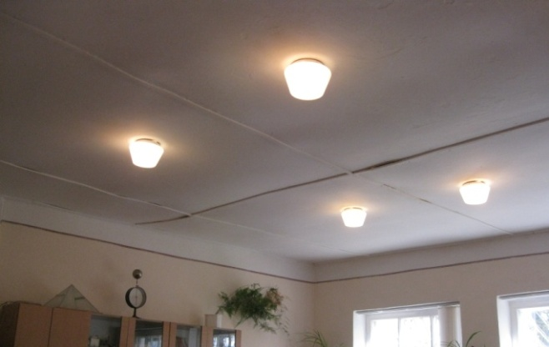
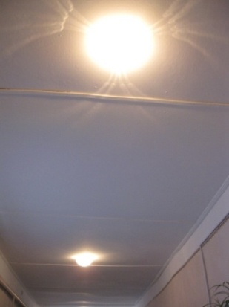
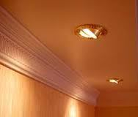
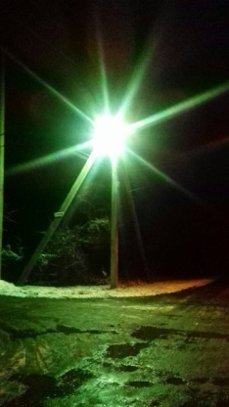

ЕНЕРГОЗБЕРЕЖЕННЯ В ДІЇ
ОСВІТЛЕННЯ ПРИМІЩЕНЬ
ВУЛИЧНЕ ОСВІТЛЕННЯ

Slide 14
Використані джерела:
1. Основи енергозбереження.»Мандрівець», Тернопіль. - 2006.
2. Айзенберг Ю.Б. Довідкова книга з світлотехніки. .М.: Вища школа. - 1995. – 235 с.
3. Пихтін А.Н. Фізичні основи квантової електроніки та отоелектроніки; М.: Вища школа. - 1983. - 304 с.
4. Бєлов С.В.. Безпека життєдіяльності. Конспект лекцій. Ч. 2 / П.Г. Бєлов, А.Ф. Козьяков. С.В. Бєлов та ін; - М.: ВАСОТ. - 1993. – 56 с.
5. Вільна енциклопедія [Електронний ресурс].Інтернету wikipedia
6. Реферат.[Електронний ресурс]. Режим доступу: http://ua-referat.com/
7. Strategies Unlimited. [Електронний ресурс]. – Режим доступу: http://www.strategiesinlight.com
8. Lamaister. [Електронний ресурс]. – Режим доступу: http://lamaister.blogspot.com/2008/12/blog-post_02.html
9. Енергозберігаючі технології. [Електронний ресурс]. – Режим доступу: http://svetodeod.ho.ua/DS/Tehnolog.htm
10. Словник української мови. [Електронний ресурс] – Режим доступу: http://sum.in.ua/s/skipka

